Slide 1
Исследование рынка заведений общественного питания Москвы
Январь 2022 год

Slide 2
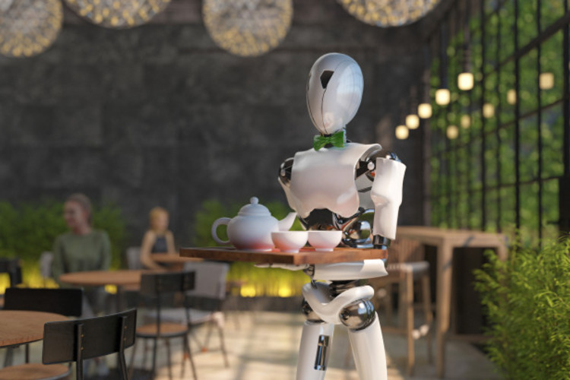
Описание проекта
Открытие небольшого оригинального кафе в Москве
Главная идея — гостей должны обслуживать роботы

Slide 3
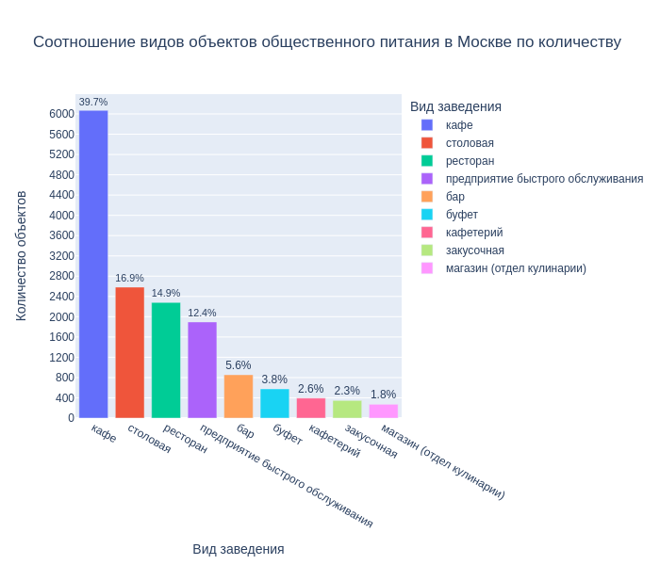
В Москве более 15 000 заведений общественного питания
1 группа:
Кафе более 6 000
2 группа:
Столовые, рестораны, предприятия быстрого обслуживания (фастфуды) -
от 2 500 до 1 900 заведений каждого вида
3 группа:
Бары, буфеты, кафетерии, закусочные и
отделы кулинарии в магазинах - менее 1 000 заведений каждого вида

Slide 4
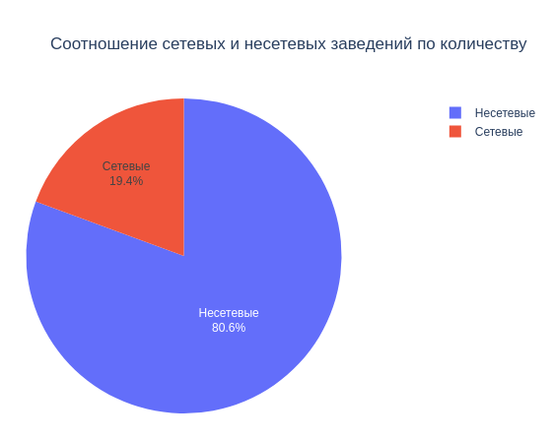
Несетевых заведений общественного питания в Москве в 4 раза больше

Slide 5
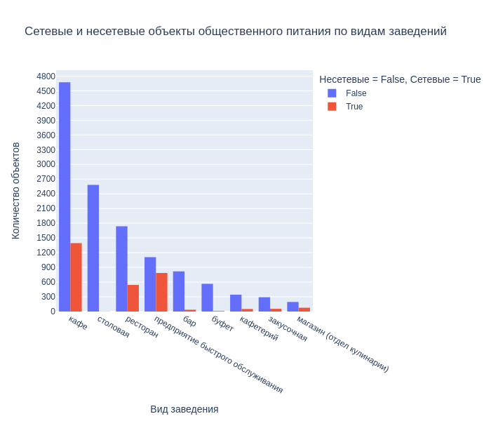
Сетевое распространение характерно для предприятий общественного питания
40% заведений сегмента фаст-фудов имеют сетевое распространение
23% кафе и ресторанов имеют сетевое распространение

Slide 6
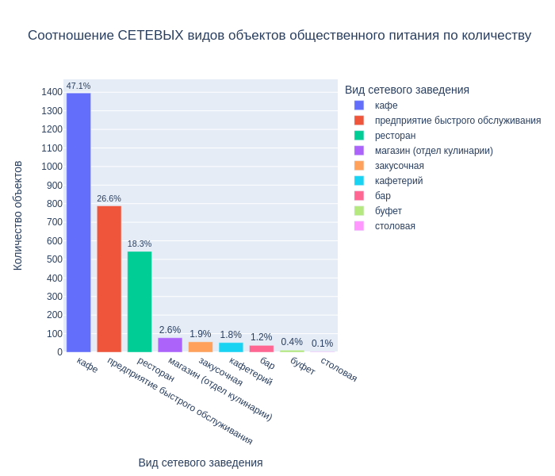
Доля среди сетевых заведений:
кафе - 47,1%
предприятия быстрого обслуживания - 26,6%
рестораны - 18,3%
остальные – менее 3%

Slide 7
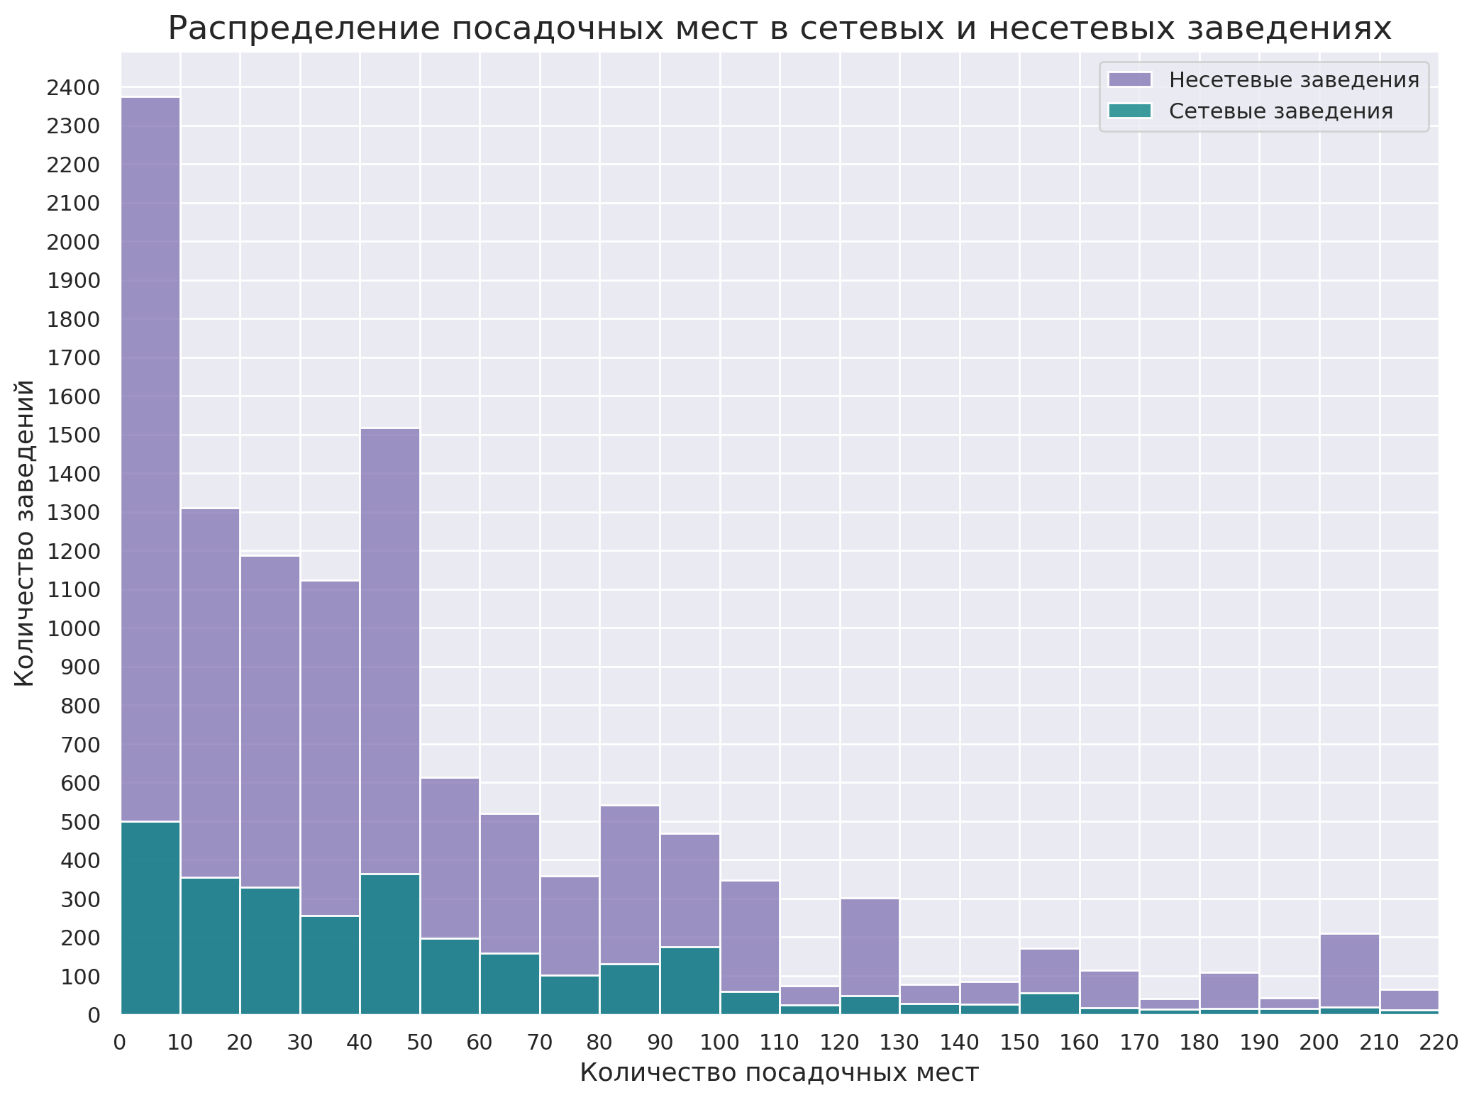
В Москве много сетевых заведений с небольшим количеством посадочных мест
Популярные варианты:
заведения без посадочных мест
от 10 до 50 мест
в большинстве СЕТЕВЫХ заведений не более 100 посадочных мест
в НЕСЕТЕВЫХ – не более 110 – 130 мест

Slide 8
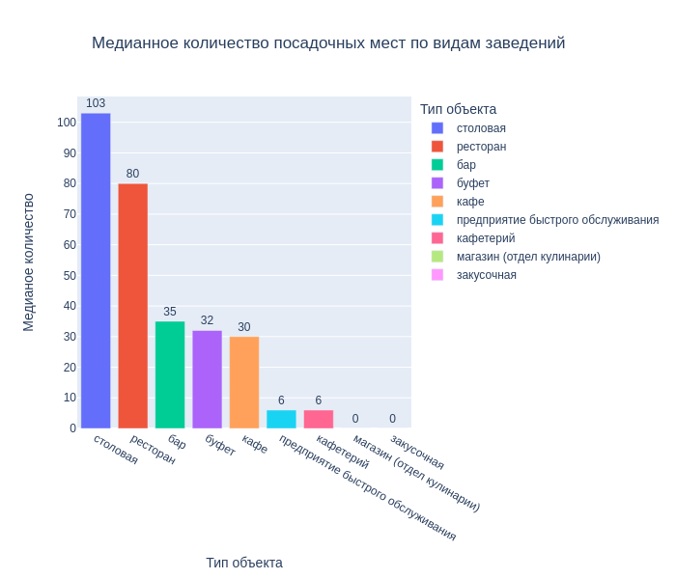
В среднем больше всего посадочных мест в столовых и ресторанах от 80 до 103
Золотую середину составляют:
бары, буфеты и кафе – от 30 до 35 посадочных мест

Slide 9
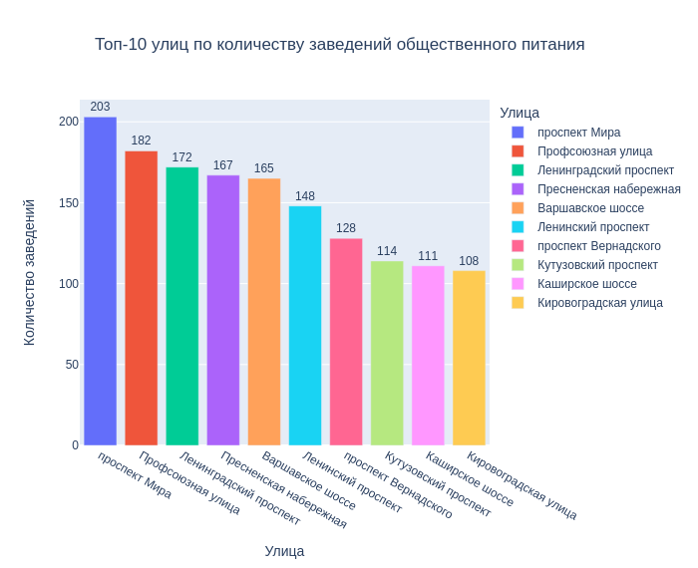
Наиболее загруженные улицы Москвы по количеству объектов общественного питания

Slide 10
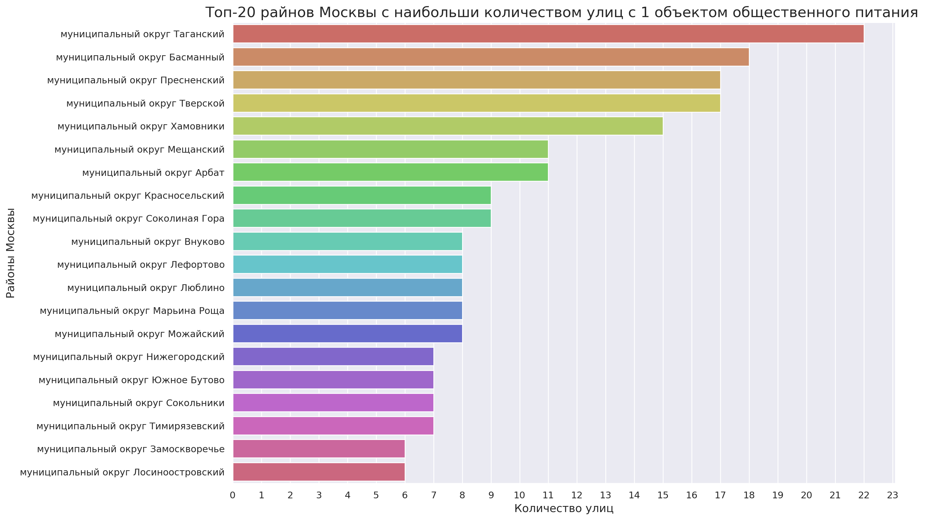
В Москве 458 улиц с одним объектом общественного питания
- в Таганском районе расположено больше всего улиц с 1 объектом общественного питания - 22 улицы
- от 15 до 19 улиц расположено в Басманском, Пресненском, Тверском районах и районе Хамовники
- в остальных районах расположено от 11 и менее улиц

Slide 11
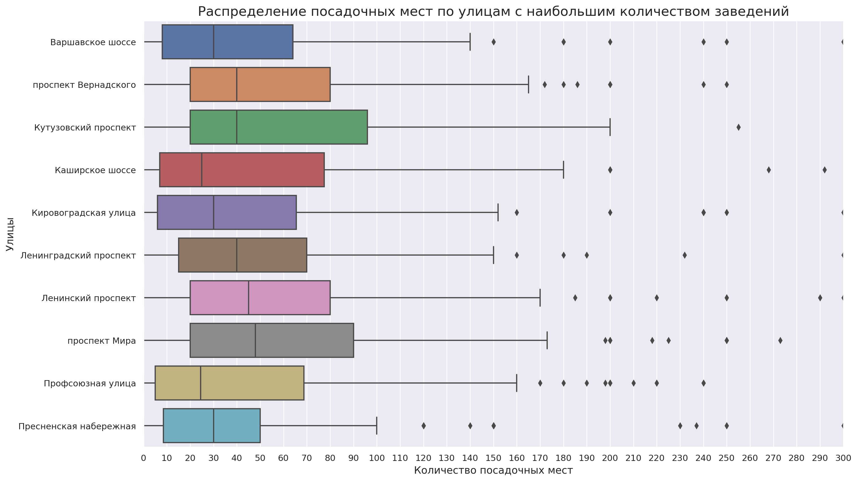
Закономерности для загруженных улиц:
- Множество заведений не имеют своей зоны рассадки
- 75% заведений имеют не более 95 посадочных мест
- Среднее количество посадочных мест от 25 до 45
- MAX количество посадочных мест в основном не более 100 - 200

Slide 12
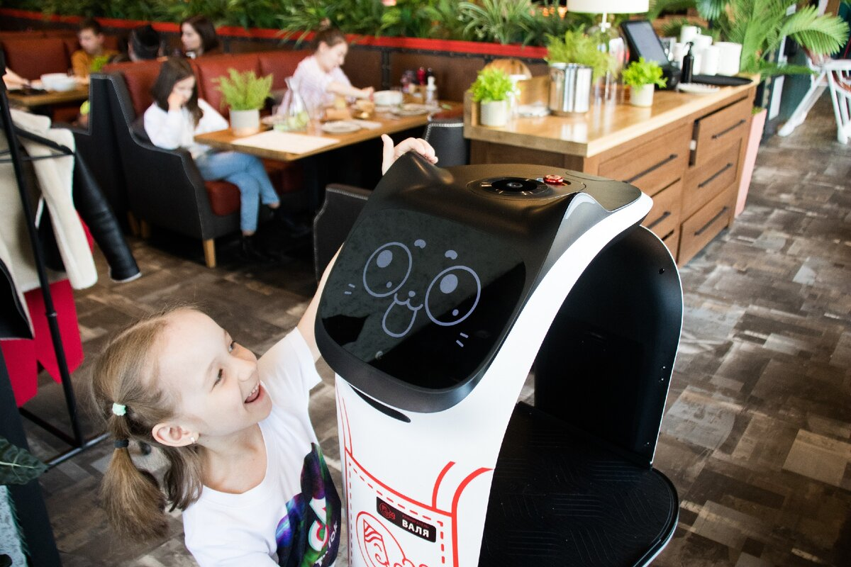
Рекомендации
вид заведения: кафе (возможно в формате семейного кафе)
количество посадочных мест: 30 - 50 мест
на начальном этапе не рекомендуется сетевое распространение
отдельное помещение
расположение: Тверской, Пресненский, Мещанский районы Москвы на улицах с высокой проходимостью людей
Оценка возможности развития сети в перспективе:
сохранение эксклюзивности
открытие не более 2 дополнительных точек в Москве
открытие дополнительных точек в крупных городах (Санкт-Петербург, Казань, Сочи и др.)

Slide 13
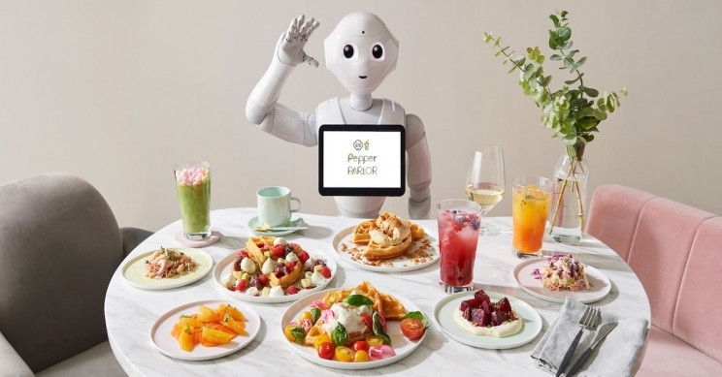
До встречи в нашем кафе☺

